Slide 1
Логопедическое обследование
дошкольников
на основе
лингвистического материала, содержащего звуки Х и Х’

Slide 2
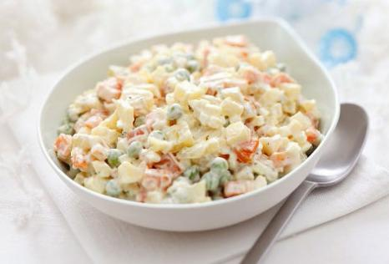
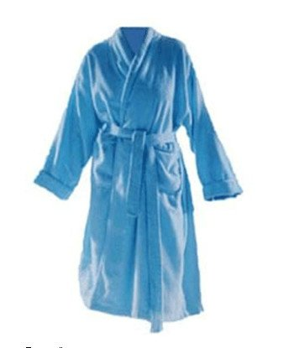
Обследование фонематических процессов
Обследование фонематического восприятия.
Правильно ли я сказала? Мы кушали вкусный клеб.
Покажи, где халат, а где салат?
Хлопни в ладоши, если услышишь звук Х
В ряду слов: хата, фото, хлеб, мох, нос, пух, дух, лось, монах, пешеход, оса, кухня, ольха, поток, уха.
В ряду слогов: АП, АХ, АФ, АС, АХ, ДА, ХА, ВА, СА, ХА, ВО, ЫТЫ, ОМО, ОХО
В ряду звуков: А, Х, Д, Ы, Й, К’, Х, В, Н, Х, П, Д’, Ж, Х, Ф, С, Х, Е
Если услышишь звук Х, подними синий квадрат. Если услышишь звук К, подними красный квадрат.

Slide 3
2. Обследование операций фонематического анализа.
Выделение на слух первого ударного гласного звука в начале слова. Назови первый звук в словах:
Выделение на слух последнего звука в слове. Назови последний звук в словах:
Слова | 1-й звук | Слова | 1-й звук
оса |  | апельсин
Аня |  | ухо
юла |  | индюк
Слова | Последний звук | Слова | Последний звук
пух |  | окно
нос |  | потолок
коза |  | зубы

Slide 4
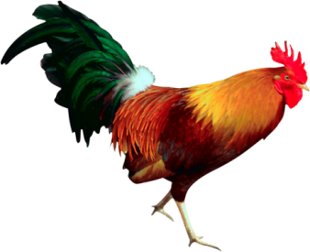
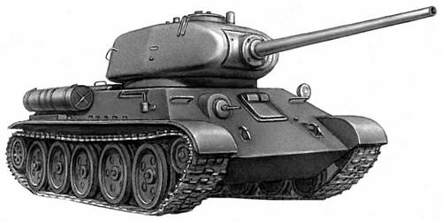
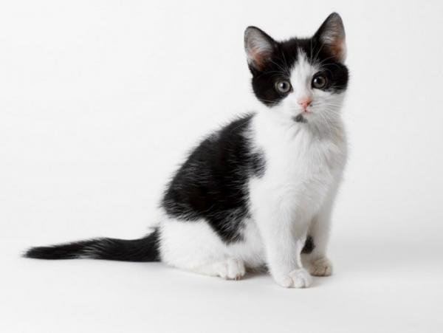
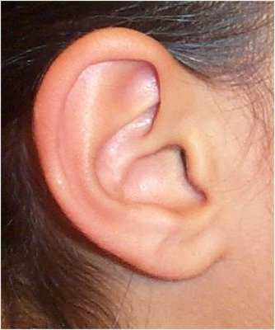
3. Обследование операций фонематического синтеза:
Какое слово получится из звуков У, Х, О?
Какое слово получится из звуков: первый звук – У, второй звук – Х, третий звук – О?
4. Обследование фонематических представлений:
Выбери из набора картинок те, в названии которых есть звук Х.
Вспомни слово со звуком Х.

Slide 5
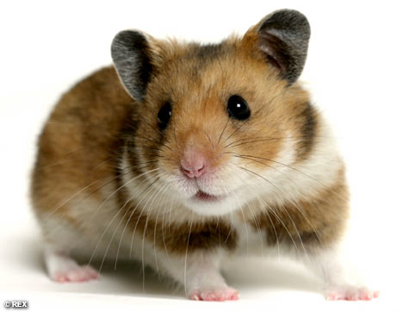
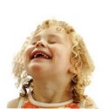
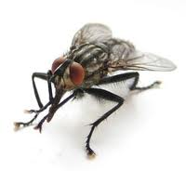
Обследование звукопроизношения
Спонтанное и изолированное произношение.
Назови слова по картинкам:
Дифференциация звуков в спонтанной речи:
Повтори за мной: «В воздухе запах меха и мха»

Slide 6
Обследование слоговой структуры слова
Воспроизведение слоговой структуры слова
Называние картинок и отраженное проговаривание слов
Слова | Называние | Повторение
хамелеон
чертополох
буханка
верхушка
хвастун
хлопушка
хирургия
химчистка
восхищение
бронхи

Slide 7
Отраженное проговаривание предложений (2-3 раза подряд):
Хвостатый петух любит петь.
Монах и конюх боялись смеха.
Новая кухня – это находка.
Худой хомяк ходит на кухне.
Муха кусает в ухо хулигана.

Slide 8
СПАСИБО ЗА ВНИМАНИЕ!

